Slide 1
УПРАВЛЕНИЕ ФЕДЕРАЛЬНОЙ НАЛОГОВОЙ СЛУЖБЫ
ПО ОРЕНБУРГСКОЙ ОБЛАСТИ
«Об отсрочке (рассрочке) по налогам для пострадавшего бизнеса в период пандемии. Особенности взыскания задолженности по постановлению Правительства РФ № 409»
Начальник отдела урегулирования задолженности
УФНС России по Оренбургской области
Умыт Абылкаировна Супьянова

Slide 2
Статистика предоставления отсрочек налогоплательщикам Оренбургской области
162 налогоплательщиков получили отсрочку платежей
от 3 до 6 месяцев
∑ 304 млн. рублей
Сферы деятельности
Авиа- и автоперевозки – 105
Общепит и бытовые услуги – 20
Спорт – 15
Гостиничный бизнес – 6
Дополнительное образование - 3
Туризм – 3
Здравоохранение - 2
Количество занятых сотрудников – 10 000 человек
48 налогоплательщикам отказано в отсрочке по причинам:
Отрасль не относится к пострадавшей
Нет снижения доходов более 10 %, нет убытка
Отсутствует задолженность

Slide 3
Постановлением Правительства РФ
от 02.04.2020 № 409 приняты меры по поддержке российского бизнеса, в том числе:
УПРОЩЕННАЯ ОТСРОЧКА (РАССРОЧКА) ПО УПЛАТЕ НАЛОГОВ – утверждены ПРАВИЛА
ЗАИНТЕРЕСОВАННЫЕ ЛИЦА
Российским организациям пострадавших отраслей
Индивидуальным предпринимателям пострадавших отраслей

Slide 4
ПОСТРАДАВШИЕ ОТРАСЛИ Постановления Правительства РФ № 434, 479, 540, 570, 657, 745
Авиаперевозки Автоперевозки
49.3/49.4/51.1/51.21/52.21.21/52.23
Кинотеатры
59.14
Культура и Досуг, Производство изделий народных промыслов
90/32.99.8
Общепит и Бытовые услуги
56/95/96.01/96.02
Физическая культура и Спорт
93/96.04/86.90.4
Дополнительное образование
85.41/88.91/
Туризм
79
Стоматологическая практика
86.23
Гостиничный бизнес
55
Розничная торговля
45.11.2/45.11.3/45.19.2/45.19.3/45.32/45.40.2/45.40.3/47.19/47.4/47.5/
47.6/47.7/47.82/47.89/47.99.2
Конференции и Выставки
82.3
Музеи и Зоопарки 91.02 91.04.1
СМИ и производство печатной продукции 60/63.12.1/63.91/18.11/58.11/58.13/58.14

Slide 5
УПРОЩЕННАЯ ОТСРОЧКА: ПО КАКИМ НАЛОГАМ И ДЛЯ КАКИХ ОТРАСЛЕЙ?
КОМУ ПОЛОЖЕНО
ПО КАКИМ ПЛАТЕЖАМ
ЮЛ и ИП ПОСТРАДАВШИХ ОТРАСЛЕЙ ПО ПОСТАНОВЛЕНИЮ ПРАВИТЕЛЬСТВА РФ от 24.04.2020 № 570
Налоги (авансовые платежи) за исключением акцизов, НДПИ, НДФЛ)
Страховые взносы
ЮЛ и ИП ПОСТРАДАВШИХ ОТРАСЛЕЙ ПО ПОСТАНОВЛЕНИЯМ ПРАВИТЕЛЬ СТВА РФ от 10.04.2020 №479, от 18.04.2020 №540, от 12.05.2020 №657, от 26.05.2020 №745, от 26.06.2020 №927, от 16.10.2020 №1698
Налоги (авансовые платежи) за исключением НДС, акцизов, НДПИ, НДФЛ, налога на доп.доход от добычи углеводородного сырья
Стратегическим, системообразующим, градообразующим, пострадавшим, но не относящимся к сферам, утв-м Постановлениями Правительства РФ
Налоги (авансовые платежи) за исключением НДС, акцизов, НДПИ, НДФЛ, налога на доп.доход от добычи углеводородного сырья
ЮЛ и ИП, предоставившим отсрочку уплаты арендной платы по договорам аренды торговых объектов недвижимого имущества в соответствии с требованиями постановления Правительства РФ от 03.04.2020 № 439
Налог на имущество организаций, земельный налог и авансовые платежи по ним, налог на имущество физических лиц

Slide 6
УПРОЩЕННАЯ ОТСРОЧКА (РАССРОЧКА) - Постановления № 409 № 570 № 699
КАКИЕ УСЛОВИЯ?
Снижение доходов, доходов от реализации или доходов от операций по нулевой ставке НДС БОЛЕЕ ЧЕМ НА 10 ПРОЦЕНТОВ
или
Есть убыток за отчетные периоды 2020 года, при отсутствии убытка за 2019 год
НА КАКОЙ СРОК?
ОТСРОЧКА - от ТРЕХ месяцев до ОДНОГО года
РАССРОЧКА - от ТРЕХ до ПЯТИ лет

Slide 7
Сроки, на которые предоставляется ОТСРОЧКА (п. 11 Правил)
Обстоятельства
Срок
Доход снизился более чем на 50 %
или
есть убыток при одновременном снижении дохода более чем на 30 %
1 год
Доход снизился более чем на 30 %
или
есть убыток при одновременном снижении дохода более чем на 20 %
9 месяцев
Доход снизился более чем на 20 %
или
есть убыток при одновременном снижении дохода более чем на 10 %
6 месяцев
3 месяца
В иных случаях

Slide 8
Сроки, на которые предоставляется РАССРОЧКА (п. 12 Правил)
Обстоятельства
Срок
Доход снизился более чем на 50 %
или
есть убыток при одновременном снижении дохода более чем на 30 %
до 3 лет
Доход стратегических, системообразующих, градообразующих и крупнейших организаций снизился более чем на 50 %
До 5 лет
Доход стратегических, системообразующих, градообразующих и крупнейших организаций снизился более чем на 30 %
До 3 лет

Slide 9
Нужно ли обеспечение для отсрочки или рассрочки?
На период до 6 месяцев включительно — обеспечение не требуется
Для отсрочки или рассрочки более 6 месяцев возможен любой из вариантов обеспечения:
Залог — недвижимость, кадастровая стоимость которой больше суммы налоговой задолженности
Поручительство
Банковская гарантия

Slide 10
Как производится расчет снижения доходов?
СНИЖЕНИЕ ДОХОДОВ
определяется по данным налоговой декларации за квартал, предшествующий кварталу, в котором подается заявление об отсрочке или рассрочке. Эти данные сравниваются с показателями за аналогичный период 2019 года
УБЫТОК
определяется по данным налоговой декларации по налогу на прибыль организаций за отчетный период, предшествующий кварталу, в котором подается заявление об отсрочке или рассрочке

Slide 11
Примеры расчета снижения доходов
ПРИМЕР | РАСЧЕТ ПОКАЗАТЕЛЕЙ
Если организация применяет общую систему налогообложения | Снижение доходов определяется налоговым органом по данным налоговой декларации по налогу на прибыль организаций; Снижение доходов от реализации определяется налоговым органом по данным декларации по НДС.
Если организация или ИП применяет УСН | Вместе с заявлением об отсрочке или рассрочке документы, подтверждающие снижение доходов, подавать не нужно, достаточно указать на снижение доходов в самом заявлении. Проверка таких показателей будет производиться налоговым органом по данным декларации по УСН по итогам 2020 года.
Если организация или ИП зарегистрированы с 2019 года | Снижение доходов (доходов от реализации) будет определено налоговым органом на основании данных налоговых деклараций за два квартала, предшествующих кварталу подачи заявления.

Slide 12
Порядок направления заявления и документов на отсрочку
При наличии оснований заявление об отсрочке или рассрочке можно представить в налоговый орган по месту нахождения (жительства) заинтересованного лица нарочно или направить по почте на бумажном носителе.
К заявлению должно быть приложено обязательство соблюдения условий предоставляемой отсрочки (рассрочки) и график погашения задолженности (в случае рассрочки).
Документы об обеспечении исполнения обязательств (залог, поручительство, банковская гарантия) предоставляются
только на бумажном носителе
Рекомендуемая форма заявления предложена на сайте ФНС России
* ЗАЯВЛЕНИЯ ПРИНИМАЮТСЯ ДО 1 ДЕКАБРЯ 2020 ГОДА

Slide 13
УСПЕЙ ПОДАТЬ ЗАЯВЛЕНИЕ НА ОТСРОЧКУ (РАССРОЧКУ) ПЛАТЕЖЕЙ
ЗАЯВЛЕНИЯ ПРИНИМАЮТСЯ ДО 1 ДЕКАБРЯ 2020 ГОДА
Рекомендуемая форма заявления предложена на сайте ФНС России

Slide 14
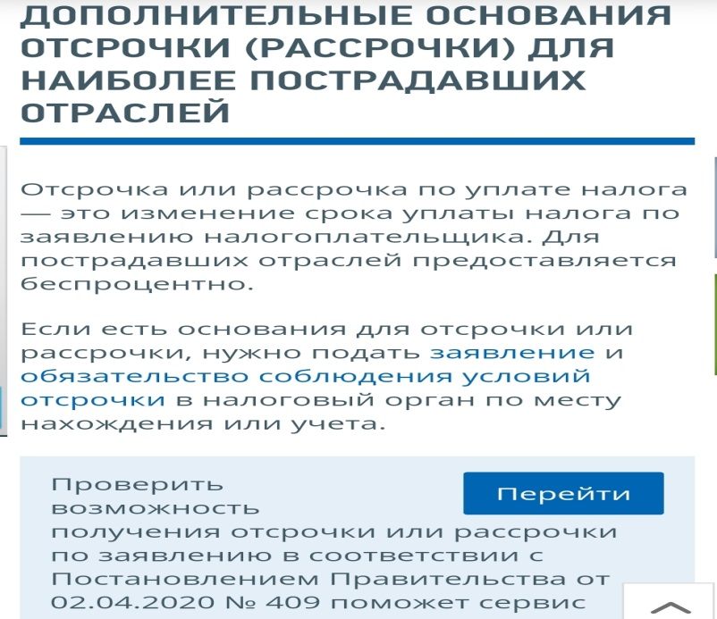
Как проверить возможность получения отсрочки по Постановлению № 409? Официальный сайт ФНС России www.nalog.ru
1 ШАГ Введите ИНН или ОГРН/ОГРИП
Если вы являетесь пострадавшей отраслью, Сервис предложит вам пройти следующие шаги и ответить на определенные вопросы

Slide 15
ОТСРОЧКА (РАССРОЧКА) по ГЛАВЕ 9 НК РФ
При наличии хотя одного из оснований (пункт 2 статьи 64 НК РФ):
1) Причинение ущерба в результате стихийного бедствия, технологической катастрофы или иных обстоятельств непреодолимой силы;
2) Недофинансирование из бюджета;
3) Угроза банкротства;
4) Имущественное положение физического лица исключает возможность единовременной уплаты налога;
5) Деятельность носит сезонный характер;
7) Невозможность единовременной уплаты сумм налогов, сборов, страховых взносов, пеней и штрафов, доначисленных по результатам налоговой проверки.
Документы для отсрочки, предусмотренные пунктом 5 статьи 64 НК РФ:
Заявление;
Обязательство и предполагаемый график рассрочки;
Справки банков по всем открытым расчетным счетам налогоплательщика об оборотах
денежных средств за 6 последних месяцев, о наличии картотеки неоплаченных расчетных
Документов, об остатках денежных средств на счетах в банках;
- Перечень контрагентов-дебиторов, и копии таких договоров;
- Дополнительные документы, подтверждающие наличие основания (п. 5.1 ст. 64 НК РФ)

Slide 16
Механизм взаимодействия между налогоплательщиком и налоговым органом
16

Slide 17
Принятие решений о предоставлении отсрочки (рассрочки) в соответствии со статьей 63 Налогового кодекса
17

Slide 18
Спасибо за внимание!

